Slide 1

Кількість речовини в хімії

Slide 2


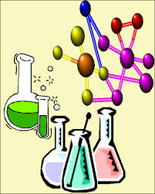
Кількість речовини
Кількість речовини - це фізична величина, що визначається числом структурних частинок, які містяться в даній порції речовини.

Slide 3

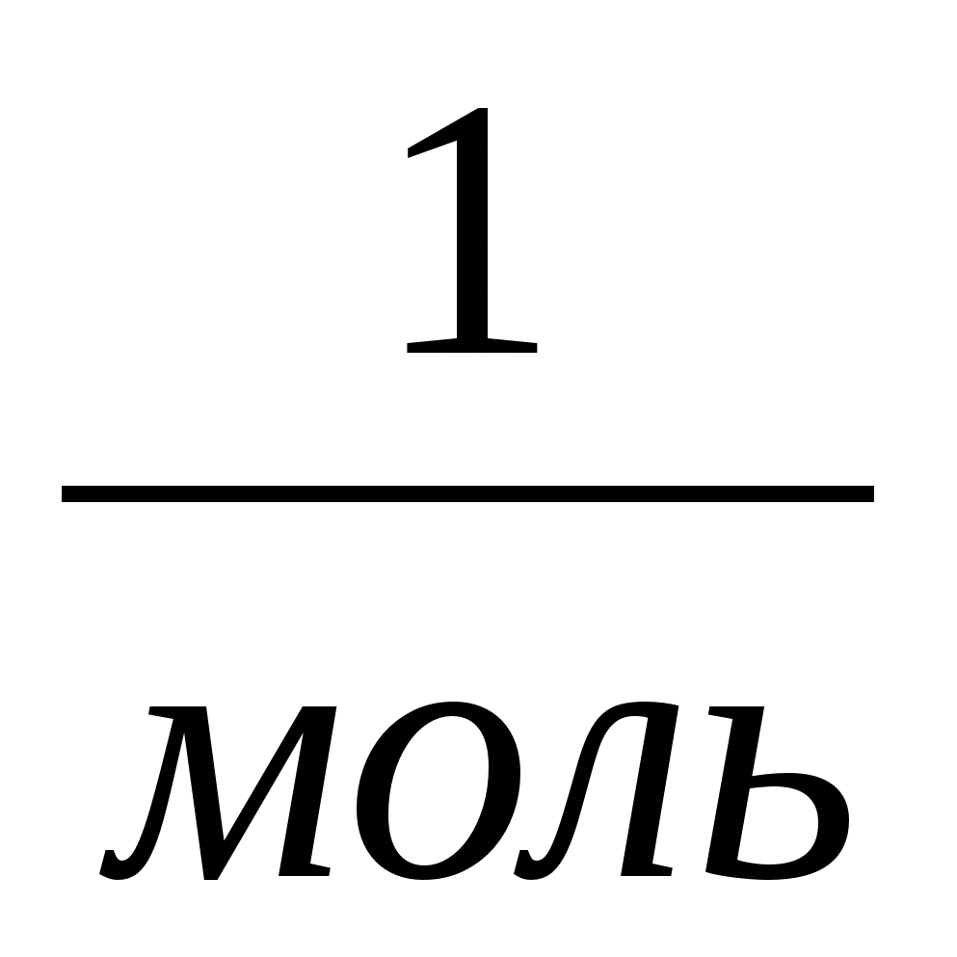
Моль
Моль – це одиниця кількості речовини, яка містить стільки структурних частинок речовини, скільки атомів міститься в 0,012 кг Карбону.

Slide 4

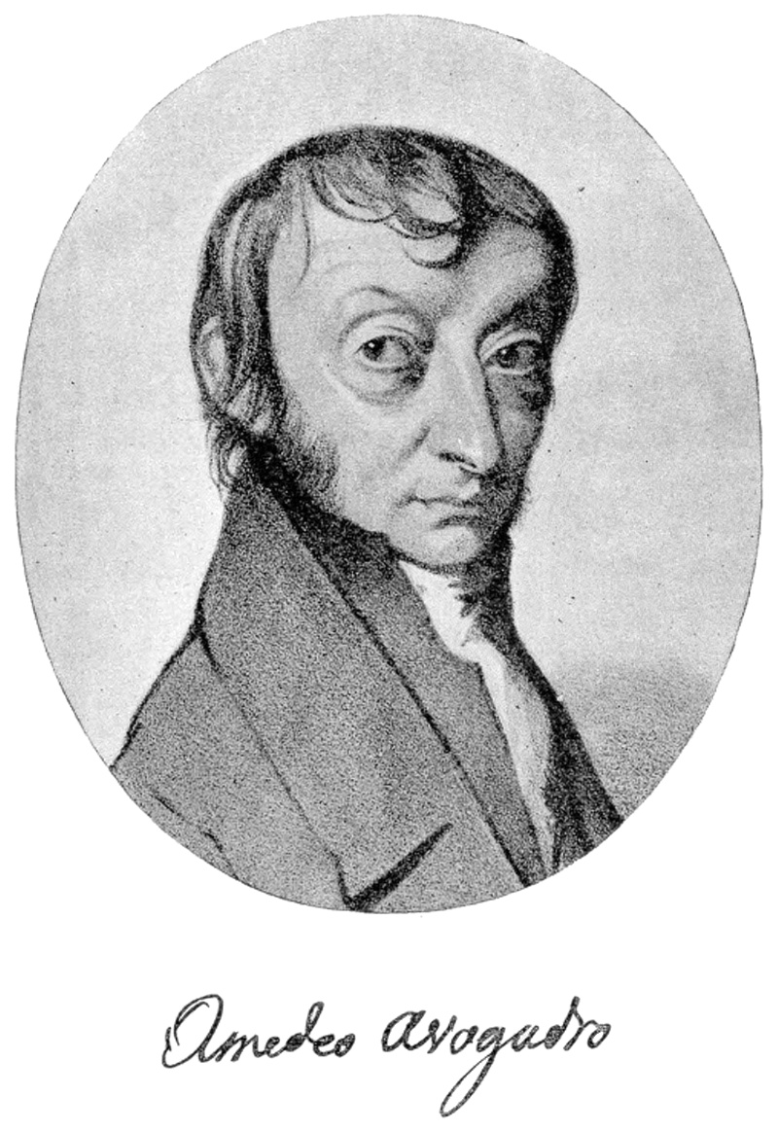
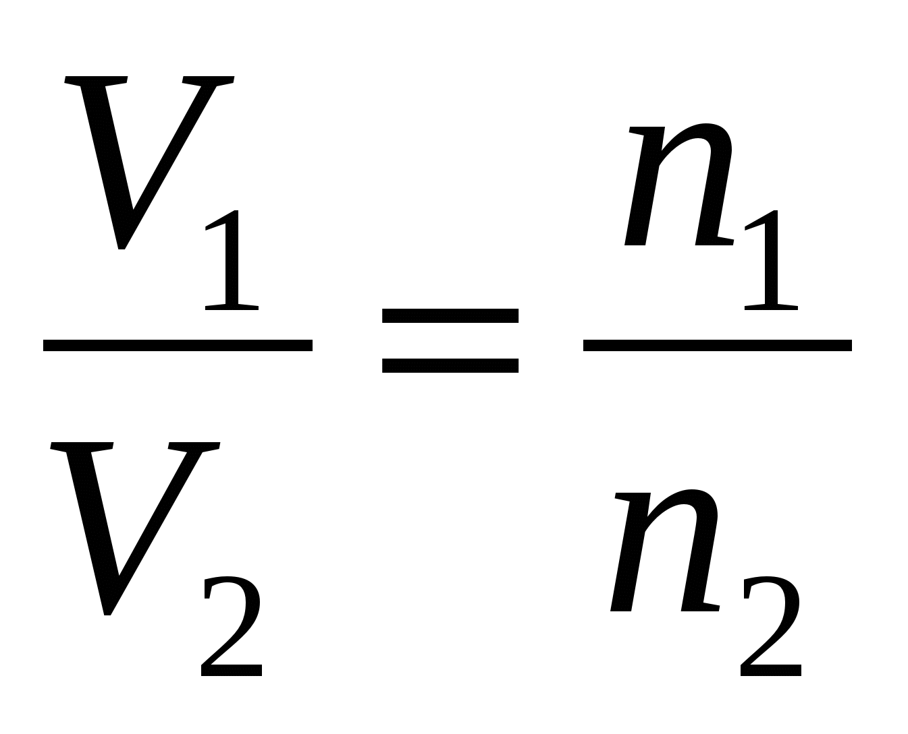
Стала Авогадро
Число молекул або атомів в 1 молі речовини називають сталою Авогадро, на честь італійського вченого ХІХ століття. Ця величина однакова для всіх речовин і дорівнює 6,02•1023 Моль⁻¹.

Slide 5

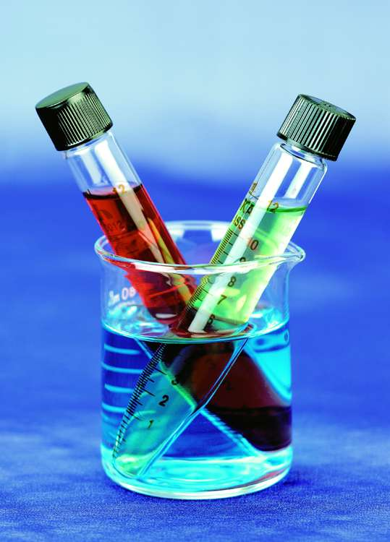
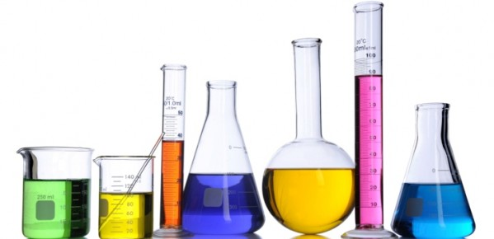
Молярна маса
Молярна маса - маса речовини, взятої в кількості одного моля. Молярна маса вимірюється в кілограмах, поділених на моль.

Slide 6
Основні формули
Na = N/ v, M= m/v
Na- стала Авогадро, N- число молекул (атомів) речовини.
V- кількість речовини,M- молярна маса, m-маса речовини.

Slide 7
Дякую за увагу

